Slide 1
用心 用情 用智慧
新北区河海实验小学 程秋萍

Slide 2
一、用心，把工作做细

Slide 3
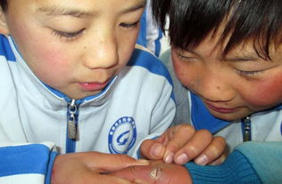
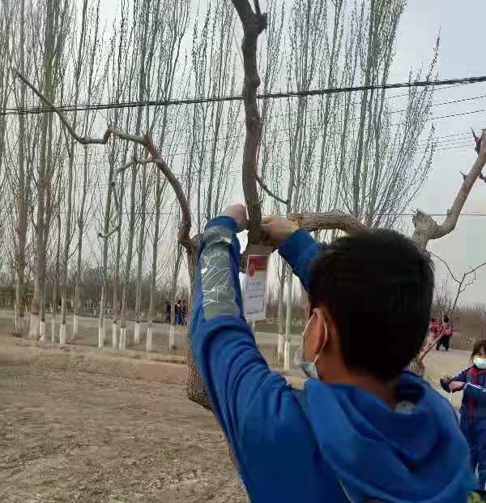
为什么要认养爱心树？
在新疆还有很多和我们一样的学生，但他们生活的很贫苦。早上连一个鸡蛋都不舍的吃，衣服破旧了不暖和了也不舍得换新的。现在这个时候还要下地干活，没有暖手宝热水袋的保护，小手都冻裂了，像刀子割破的一样疼，有时候疼的连铅笔都拿不住。我想认养他们一棵树，有了钱就可以买鸡蛋吃，还可以买双手套，手就不会冻裂了。
冻裂的地方
衣服破旧了也不舍得换新的

Slide 4
二、用情，把工作做深

Slide 5
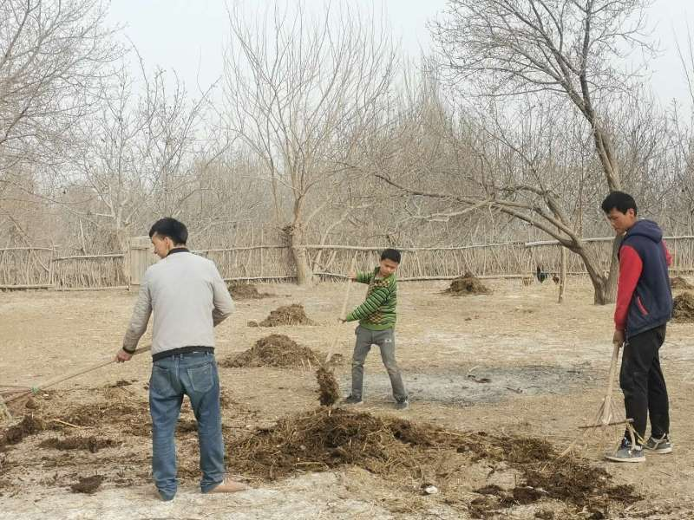
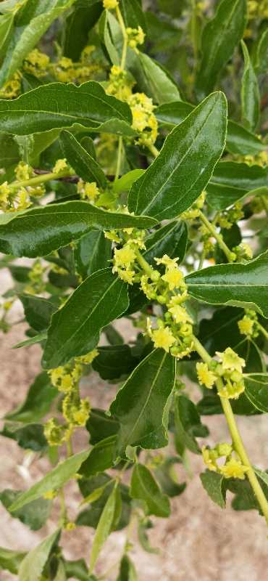
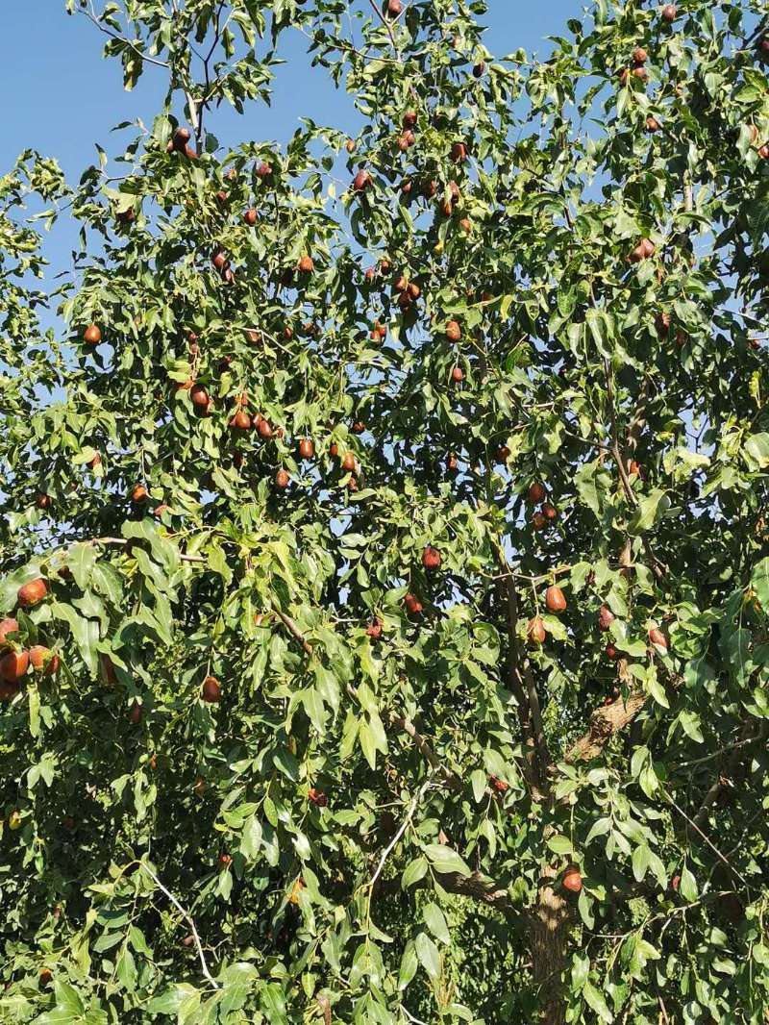
你知道我们的果树是怎么长大的吗？
收集牛粪
枣花
结果
清理杂草

Slide 7
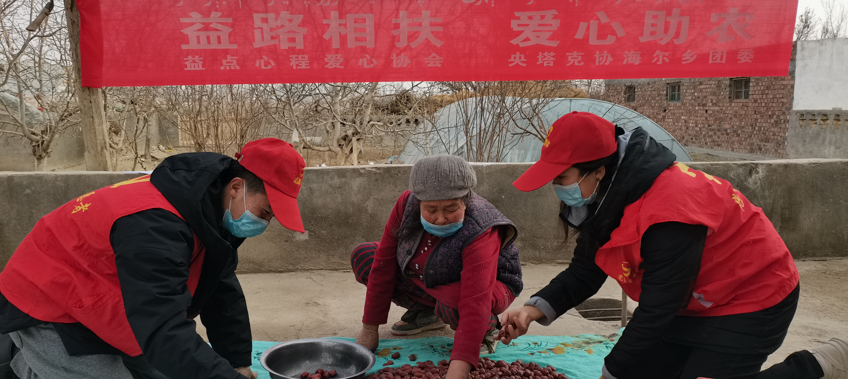
丰收的喜悦
每年，我都非常期待这个时候，因为他们会寄一些自己辛苦种植的果实给我们吃。

Slide 8
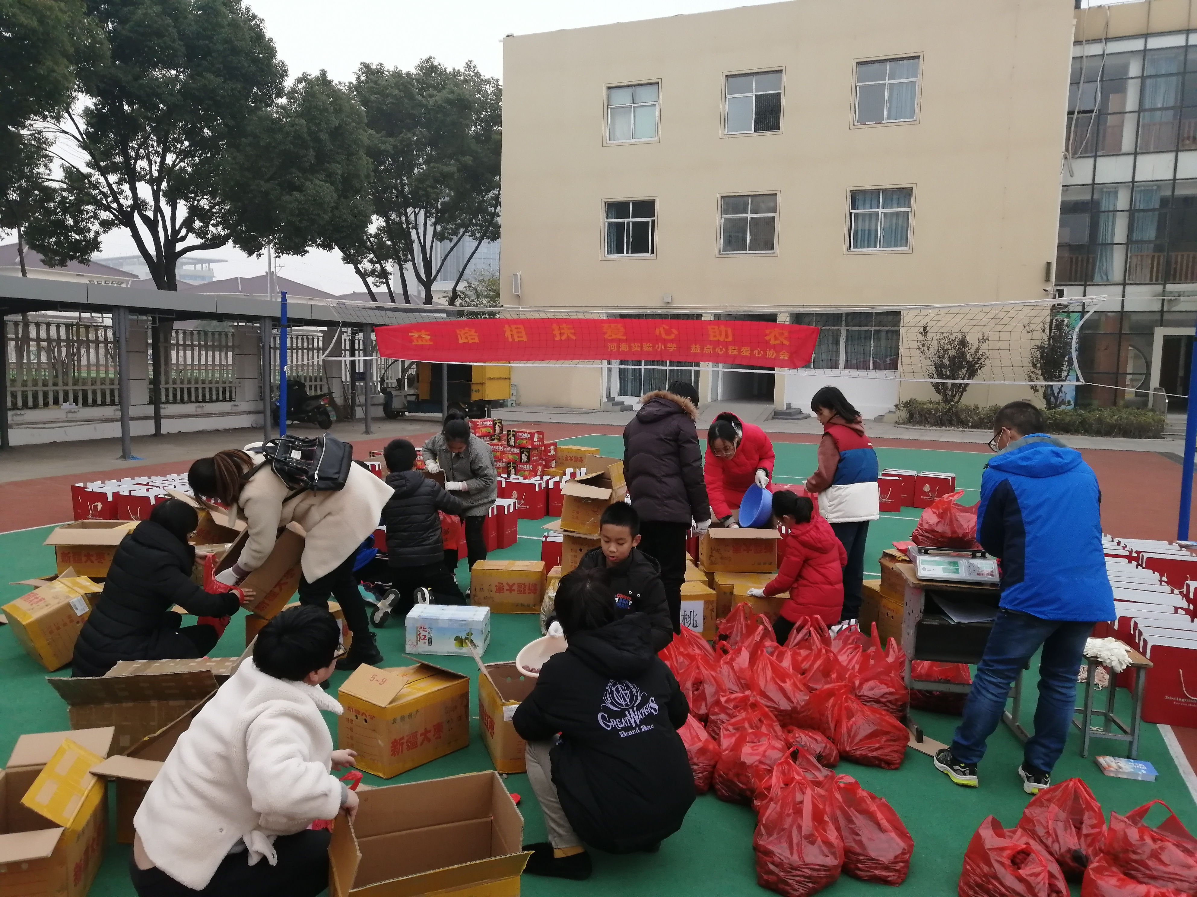
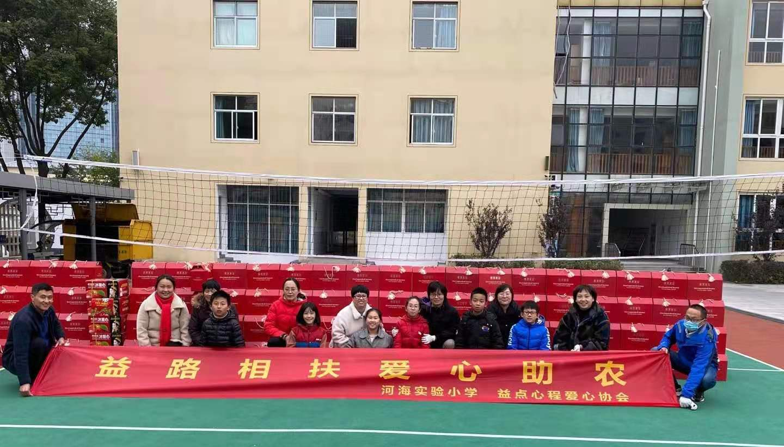
丰收的喜悦
我会积极参加志愿服务，和老师们一起分装果实。组装礼盒、分装果实、附感谢信、封盒搬运，一道道工序，大家分工明确，团结合作，忙而不乱。
风凌乱了发，顾不上捋；手冻得冰冷，顾不上捂；衣裤沾灰，顾不上掸；手套磨破，再换一只。不管是我们还是家长们，都沉浸在喜悦的忙碌里，乐此不疲。

Slide 9
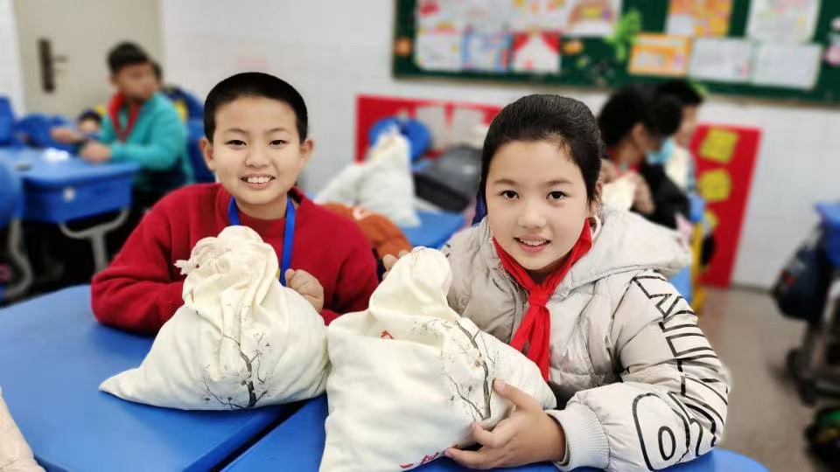
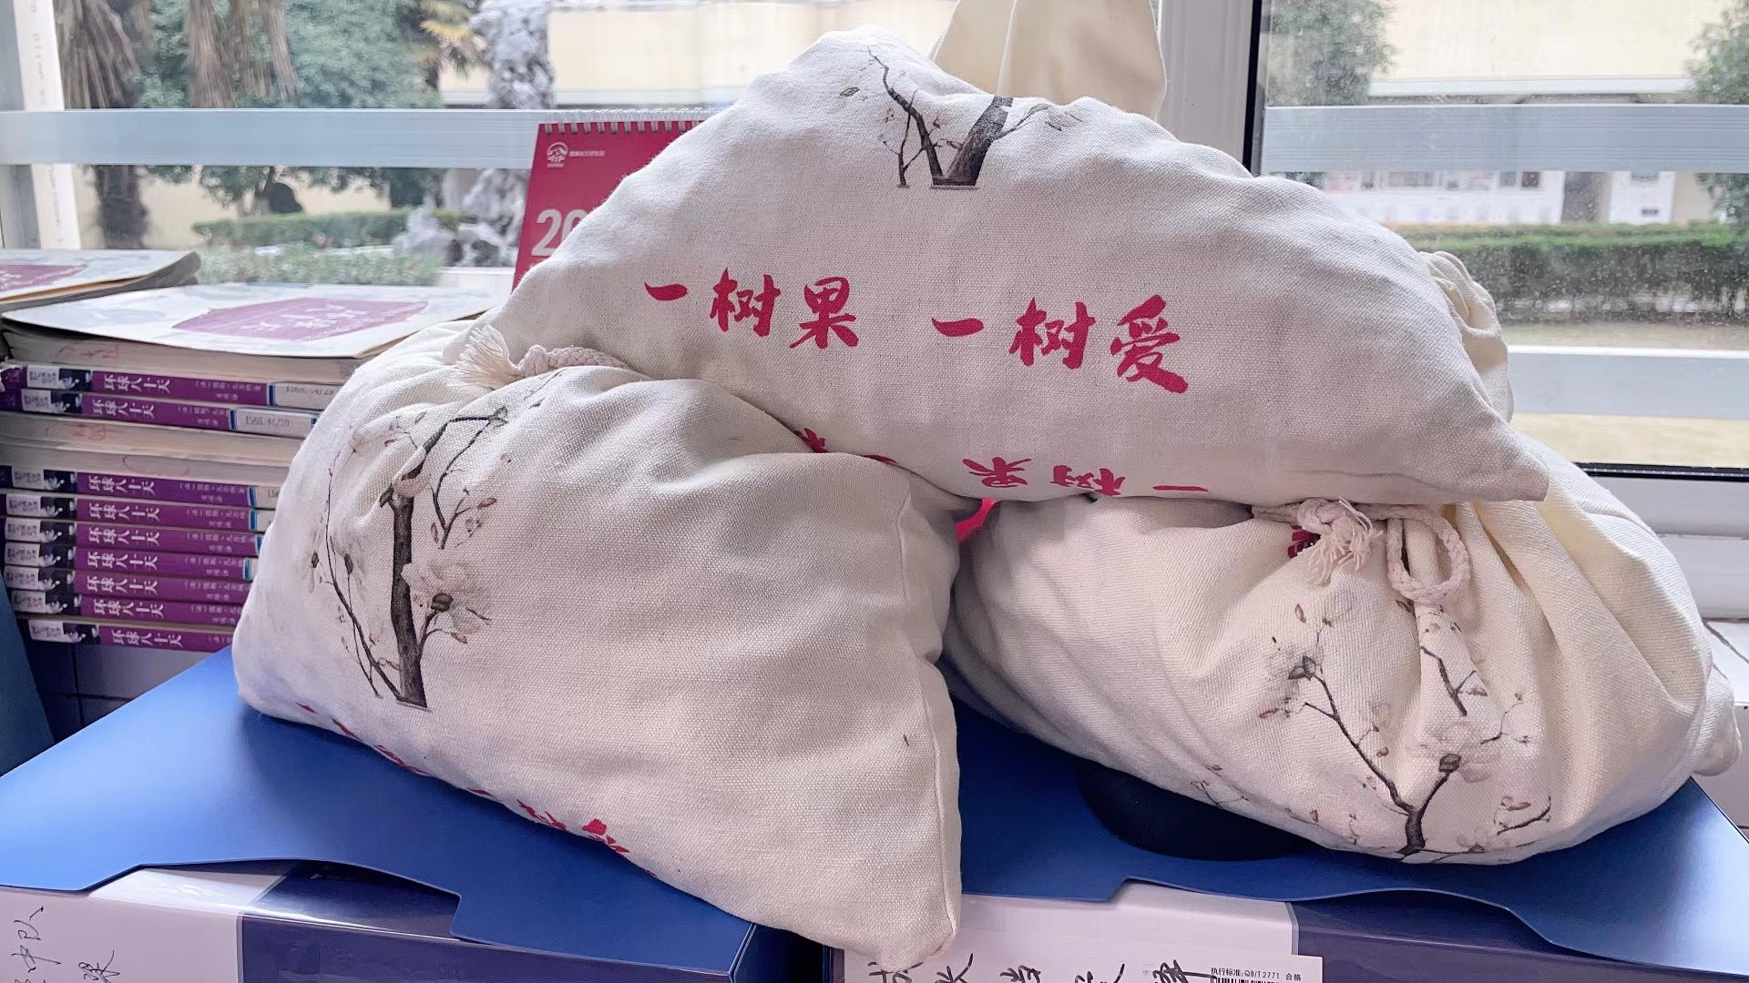
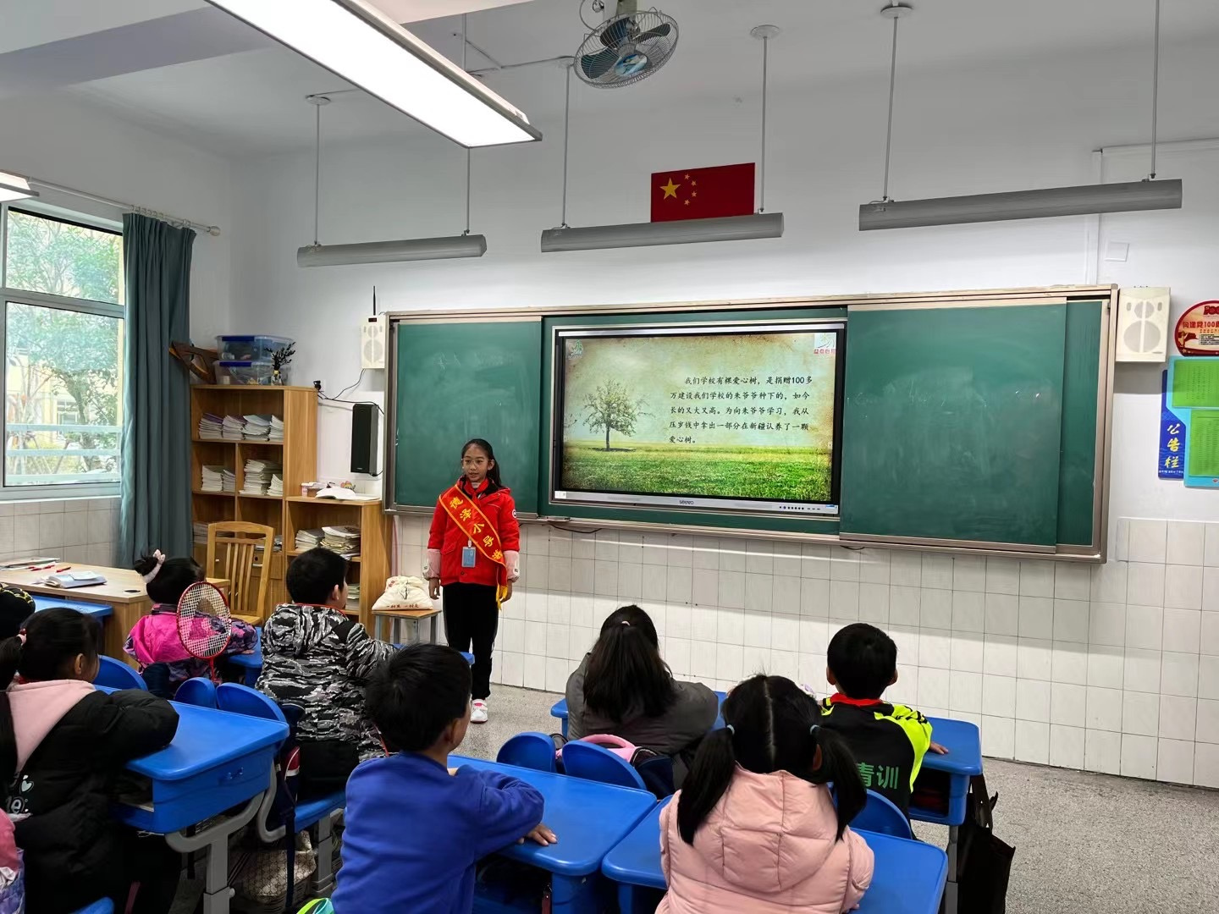
三、用智慧，把工作做精

Slide 10
谢谢大家 请多指教

